Slide 1
PROYECTOS
MATEMATICOS

Slide 2
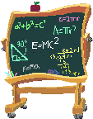
CALENDARIO MATEMATICO

Slide 3
CONCLUSIONES
Se desarrollaron 10 calendarios matemáticos en primaria y 6 en secundaria en el año.
Grandes inconvenientes en la recopilación del dinero.
La acogida por parte de los estudiantes fue muy buena.
Se envió una representación de estudiantes al concurso de calendarios en la UIS, y en el colegio Santa Isabel de Hungría con muy buenos resultados.

Slide 4
Avances significativos en la evolución de la resolución del calendario.
Se debe mejorar el grado de exigencia y control en la presentación y resolución.
Ayuda a mejorar las competencias matemáticas generales
Existen dificultades para adaptar los tres niveles del calendario, en los seis niveles del colegio.
Falta seguimiento y orientación de la UIS en el proceso.
Se sugiere el cobro del calendario con la matricula.

Slide 5
MATEMATICAS CON LA UIS

Slide 6
Se desarrollaron las etapas propuestas en el cronograma.
Inicialmente no se contó con el debido acompañamiento al área
Problemas de comunicación entre el área y la asesora de la UIS.
Se entregaron los informes pero fue insuficiente la retroalimentación y orientaciones por parte de la UIS en el proceso.
El proyecto esta inconcluso, faltó desarrollar la parte final.

Slide 7
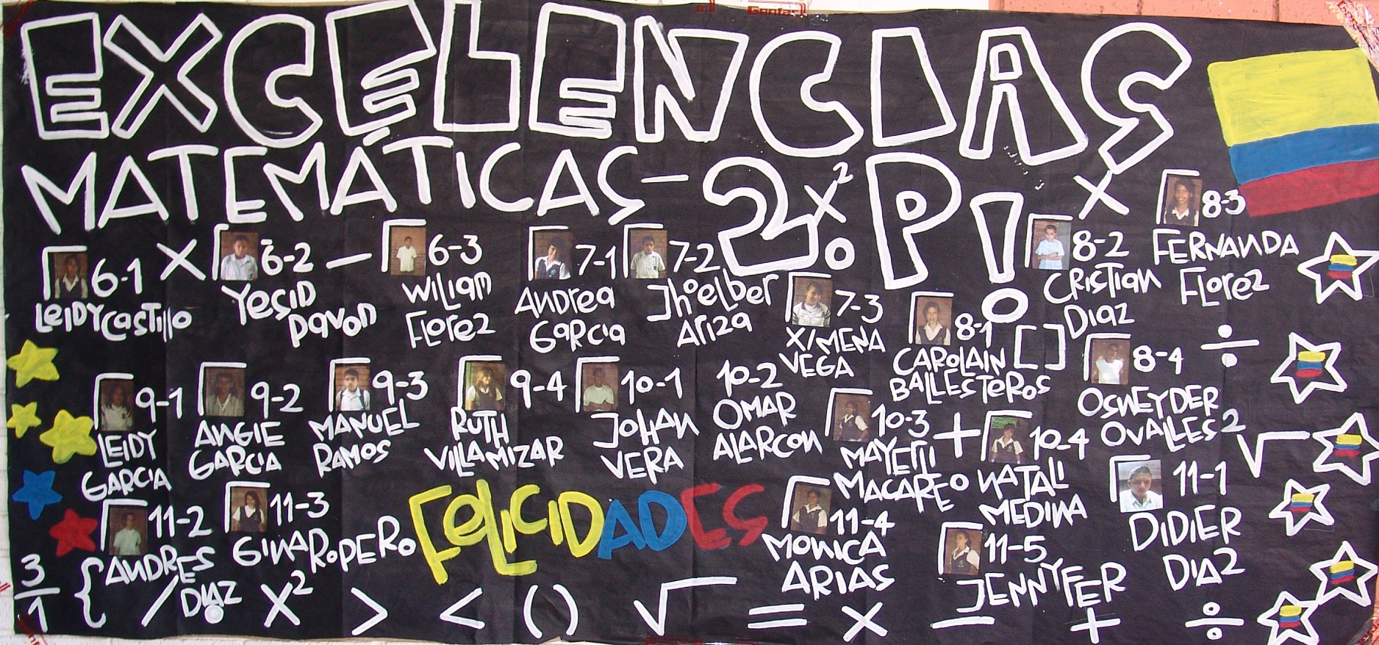
Cartelera de honor
Estimulo a los mejores estudiantes del área
en cada periodo.

Slide 8
PAGINA WEB

Slide 9
Se creo la plataforma del área, y se integro a otras áreas a la implementación de esta.
Se mejoraron los canales de comunicación a través de la pagina entre profesores y estudiantes.
Falto complementar mas con primaria.
Se recomienda implementar en todas las áreas.

Slide 10
IZADA DE BANDERA

Slide 11
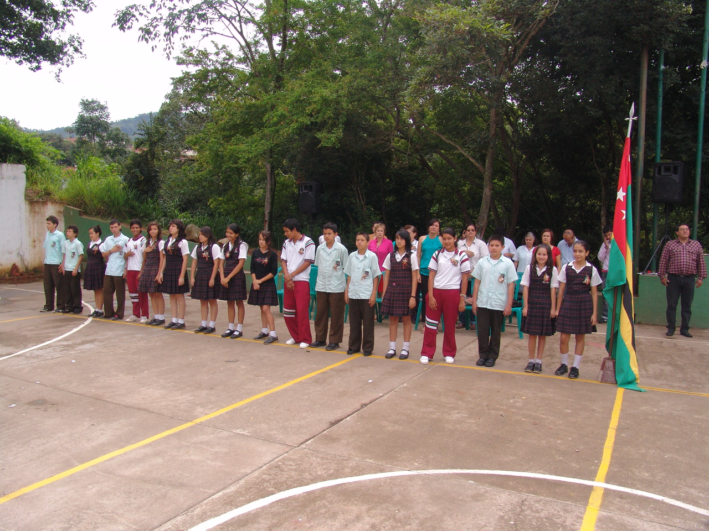

Slide 12
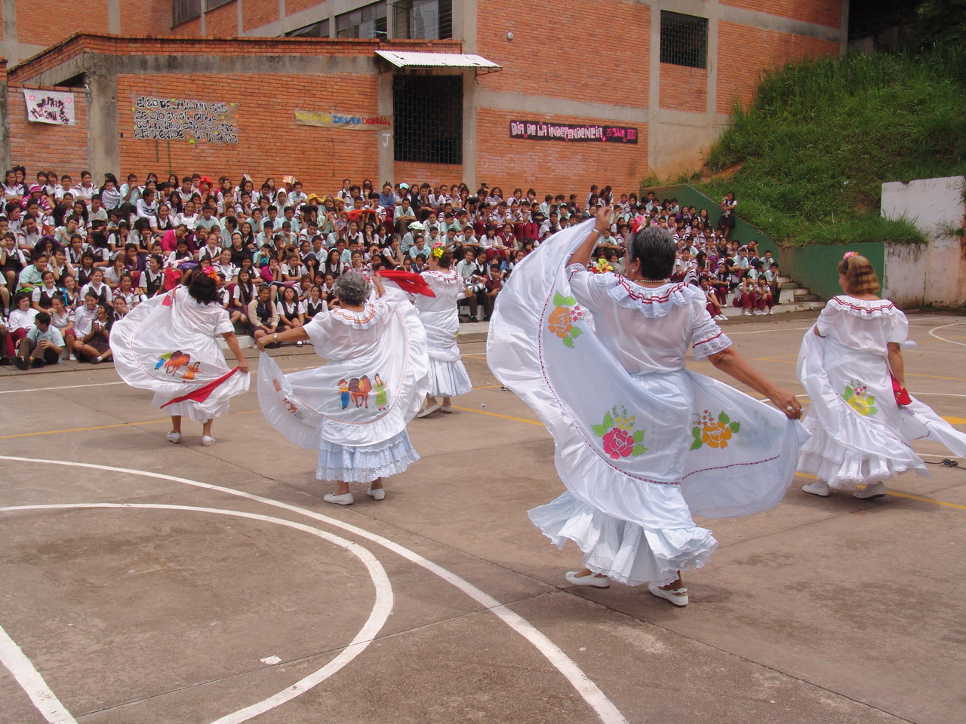

Slide 13
PREPARACION PRUEBAS SABER 11

Slide 14
Se creo el banco general de preguntas, para aplicar cada mes.
No se realizo la prueba general.
Se preparo a los estudiantes desde la asignatura.
Se aplicaron varias pruebas a través de la pagina web.
Se conto con simulacros organizados por la rectoría y coordinación académica.

Slide 15
LIBRES DE HUMO

Slide 16
Se realizaron, exposiciones, carteleras, videos, charlas, presentaciones, coplas y dramatizaciones, tanto en primaria como en secundaria.

Slide 17
GRACIAS

